Slide 1

CURSO DE ANGULAR BÁSICO
Crear una tienda virtual básica con Angular
Profesor : Giancarlo Zevallos Lecca

Slide 2
Mi nombre es Giancarlo Zevallos Lecca soy desarrollador FRONTEND , tengo 3 años de experiencia trabajando en muchos proyectos con HTML, CSS, JAVASCRIPT, NODEJS y el framework ANGULAR.
Mi LinkedIn:
https://pe.linkedin.com/in/giancarlo-zevallos-lecca-282400a7

Slide 3
OBJETIVOS
Angular nos ayudará a evitar escribir código repetitivo y mantener nuestra aplicación mas organizada gracias a su patrón MVC (modelo-vista-controlador). Este framework es modular y escalable adaptándose a nuestras necesidades y al estar basado en el estándar de componentes web, y con un conjunto de interfaz de programación de aplicaciones (API), permite crear nuevas etiquetas HTML personalizadas que pueden reutilizarse.
Conocer las bases de Angular
Crear paso a paso una tienda virtual usando el framework Angular

Slide 4
II. TEMAS
Demostración del proyecto
Descarga de recursos (Plantilla HTML)
Instalaciones necesarias para el curso
Crear la carpeta de nuestra aplicación con Angular
Estructura de la aplicación
Creación de componentes y módulos
Adecuar plantilla HTML a nuestra aplicación de Angular
Analizar el archivo JSON que simulará una base de datos local
Desarrollo de la aplicación
Despliegue de la aplicación en la web

Slide 5
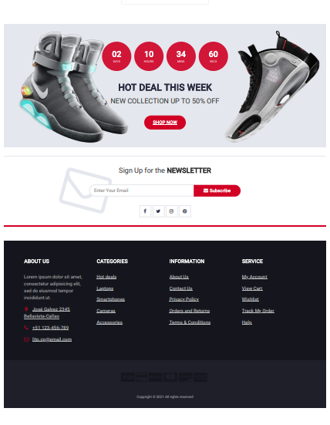
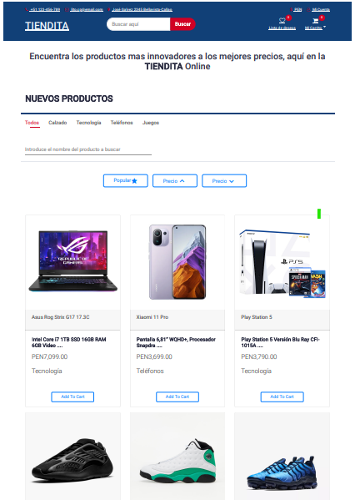
II.1 Demostración del proyecto
*Home Page

Slide 6
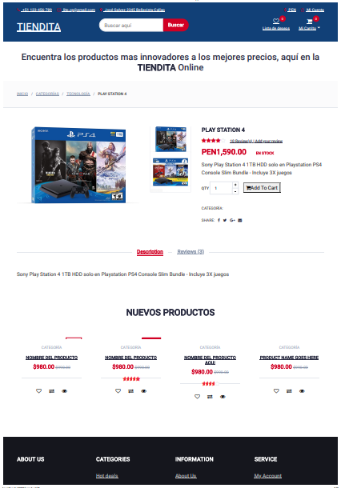
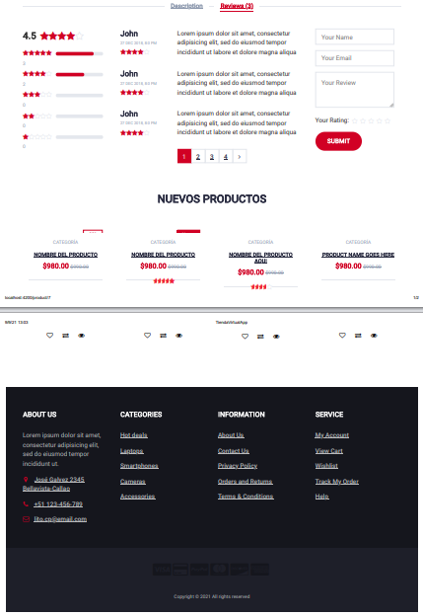
II.1 Demostración del proyecto
*Product Page

Slide 7
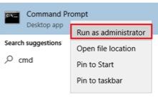

II.2 Descarga de recursos (plantilla HTML)
Link
II.3 Instalaciones necesarias
Google Chrome : https://www.google.com/chrome/
Visual Studio Code: https://code.visualstudio.com/
Extensiones recomendadas para VSCode y Angular:
Activitus Bar, Bracket Pair Colorizer 2, Angular Snippets, Angular Language Service
Angular Inline, Auto Close Tag, TypeScript importer, Iconos.
NodeJS: https://nodejs.org/es/
Angular CLI: ejecutar la PowerShell como administrador y ejecutar el siguiente comando

Slide 8
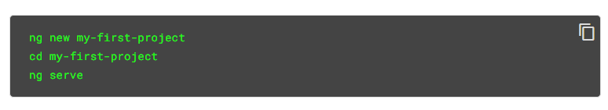
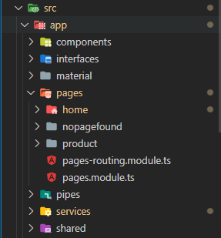
II.4 Creando una nueva aplicación de angular
II.5 Estructura de la aplicación
Consiste en analizar la construcción de nuestra aplicación (páginas, componentes, rutas, etc.)

Slide 9
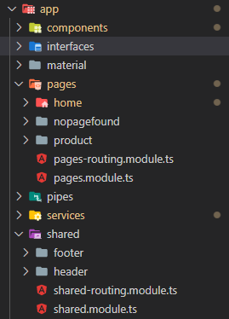
II.6 Creación de componentes y módulos
En esta sección se crearán los componentes y subcomponentes según como hemos estructurado nuestra aplicación, así como sus respectivos módulos, todo con el objetivo de mantener nuestro módulo matriz (app.module) lo más sencillo posible

Slide 10
II.7 Analizando plantilla HTML y adecuándola a la aplicación de Angular
En esta sección analizaremos la plantilla HTML la cual está dentro de un index.html,
ésta se dividirá y estructurará según los componentes creados en nuestra aplicación de angular (Header, Footer, Home Page y Product Page)
Div Home de la plantilla HTML
Div products de la plantilla HTML
Div header de la plantilla HTML (Compartido)
Div footer de la plantilla HTML (Compartido)
Sub Componentes

Slide 11
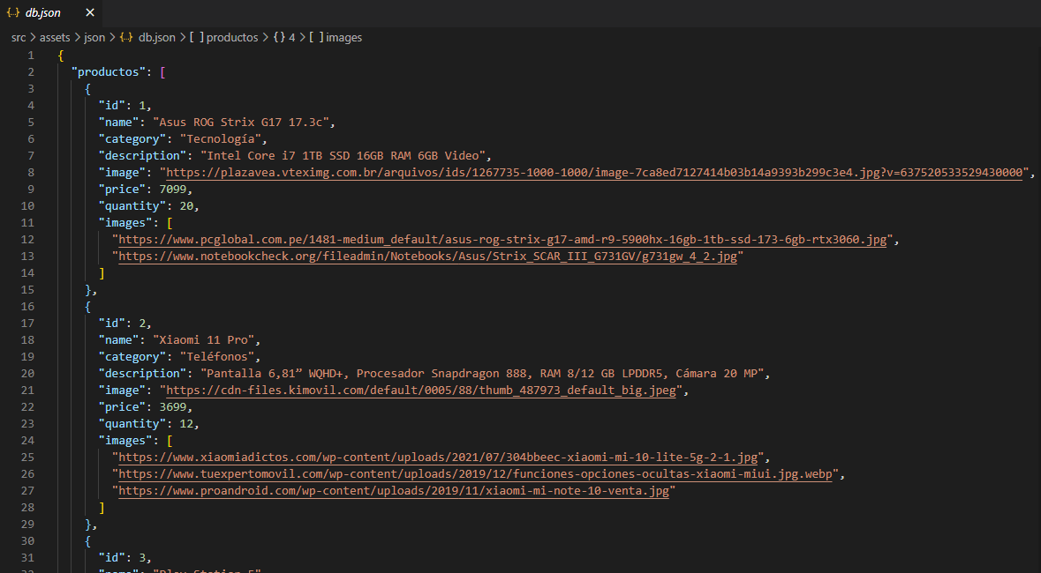
II.8 Analizando el archivo JSON
En esta sección analizaremos el archivo JSON que está dentro de la carpeta assets
(ya incluido en la plantilla HTML), este JSON ya preparado simulará una simple base de datos la cual contiene un arreglo de productos, que a lo largo del desarrollo de la aplicación serán introducidos en los diversos componentes.

Slide 12
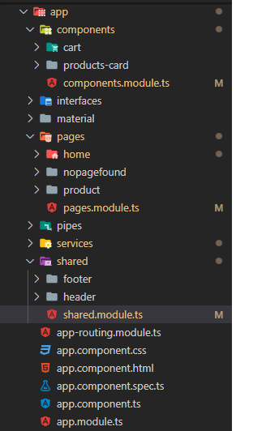
II.9 Desarrollo de la aplicación
Modelo para definir estructura de datos
Sub componentes (hijos)
Librería Angular Material
Módulo de sub componentes
Componentes (padres)
Pipes Personalizados
Módulo de componentes
Componentes compartidos (globales)
Servicios Globales
(Métodos reutilizables)
Módulo de componentes compartidos
Módulo Matriz

Slide 13
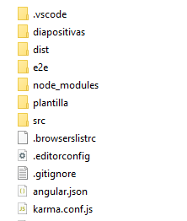
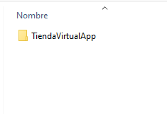
II.10 Despliegue de la aplicación en la web
hacer que nuestra aplicación pase de la fase de desarrollo a producción es uno de los últimos pasos para finalizar nuestro proyecto, para esto ejecutamos el siguiente comando en consola (estando dentro de la carpeta del proyecto):
“ng build” , esto hará un proceso de compilación y construirá los archivos necesarios para que nuestra aplicación pase a fase de producción, por último se generará una carpeta llamada “dist” (por defecto) , y dentro otra carpeta con el nombre del proyecto la cual esta lista para ser desplegada en un servidor
Carpeta dist
Carpeta de nuestro proyecto lista para despliegue

Slide 14
GRACIAS

